Slide 1
Aula 01
Primeiro Projeto em Angular

Slide 2

Instalando dependências
Para desenvolver uma aplicação utilizando o framework Angular, primeiro devemos instalar o CLI de compilação através do NPM – instalador de módulos do NodeJS – utilizando o seguinte comando:
npm install –g @angular/cli
Logo após ENTER será baixado e instalado o Angular em nosso diretório local.

Slide 3
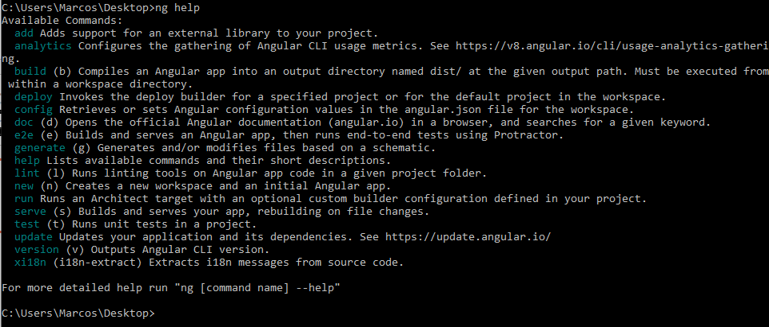
Comandos de Terminal Angular
Uma vez instalado o Angular/CLI, obtemos acesso aos comandos angular através da inicial NG, exemplos:
ng help -- Lista comandos
ng build -- Gera CSS, HTML e JS do projeto
ng serve -- Inicia modo de desenvolvimento

Slide 4
Iniciando nosso primeiro projeto
Para definir um novo projeto precisamos utilizar o comando NEW:
NG NEW [nome do projeto]
Exemplo:
NG NEW HelloWorld
Selecione NO para o Angular SSR, veremos isto em outra parte do nosso curso.
Na segunda opção escolha o tipo de estilo CSS ou SASS para o seu projeto:
CSS Padrão
SASS
LESS

Slide 5
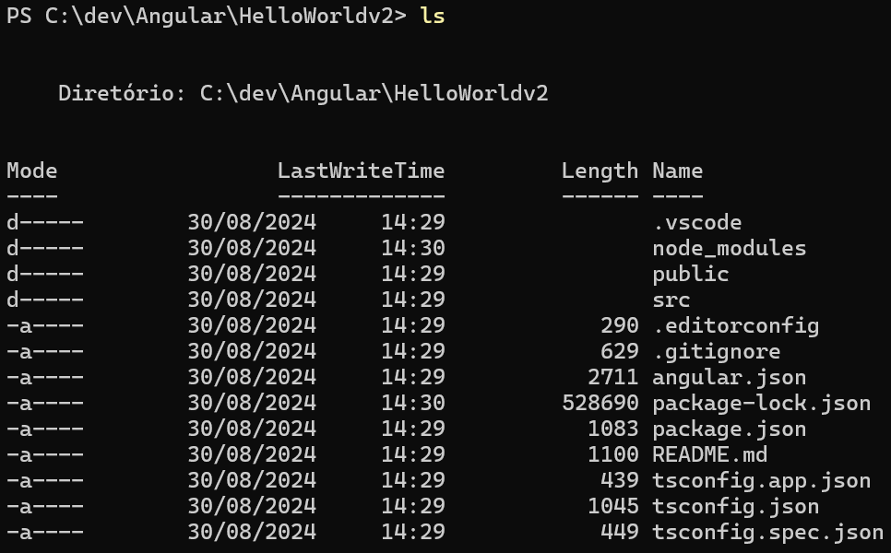
Estrutura do Projeto
Ao gerar um novo projeto deverá ser criada uma pasta no mesmo diretório onde aponta o Shell de sua escolha com o mesmo nome do projeto.

Slide 6
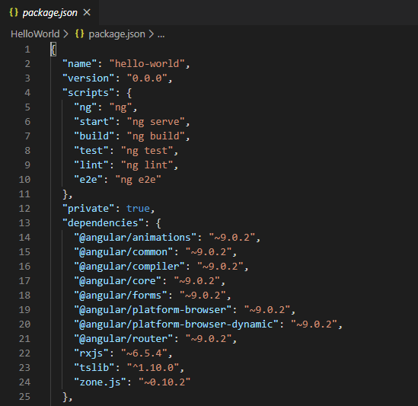
Package.json
Localizado dentro da raiz do seu projeto, este arquivo é todo arquivo de configuração do Node, onde gerenciamos as dependências do projeto e suas versões.
Este arquivo deverá conter, não apenas a versão do seu projeto e nome, mas também todas as dependências e versões respectivas, além de configurações.

Slide 7
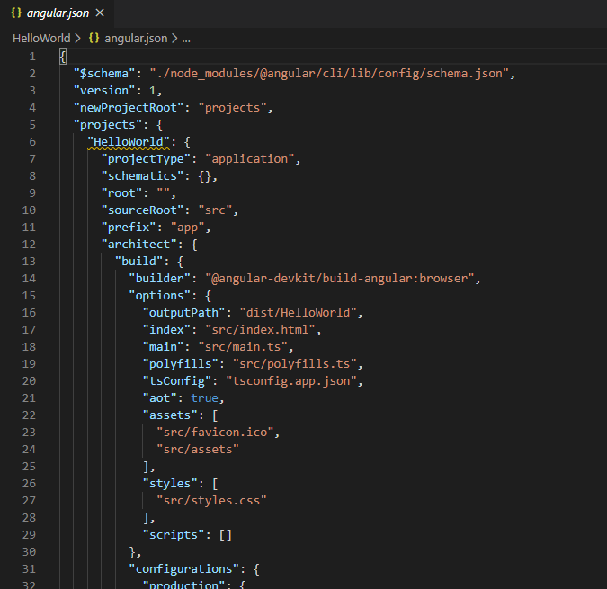
Angular.json
Este é o arquivo de configuração do seu projeto, onde devem ser definidos os arquivos do projeto, como imagens, vídeos, ícones, scripts e estilos CSS.
Além de versão e index.html da nossa página.

Slide 8
Estrutura Principal do Projeto
src/: Contém todo o código fonte da aplicação.
app/: Diretório principal da aplicação onde os componentes, serviços e módulos são organizados.
assets/: Diretório para armazenar arquivos estáticos, como imagens e fontes.
environments/: Contém arquivos de configuração para diferentes ambientes (desenvolvimento, produção, etc.).
main.ts: Arquivo de entrada principal que inicializa o módulo principal da aplicação.
index.html: Página HTML principal, onde o aplicativo Angular é carregado.
styles.css: Arquivo de estilos globais da aplicação.
angular.json: Arquivo de configuração do Angular CLI, que define como o projeto é construído e servido.
package.json: Lista as dependências do projeto e scripts de build.

Slide 9
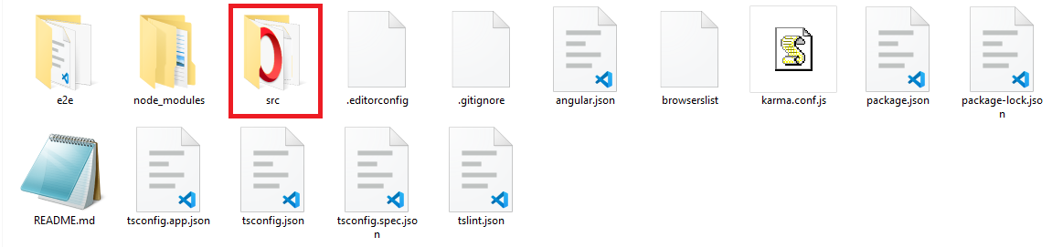
Editando as páginas do projeto
Dentro da pasta SRC localizada no nosso projeto, serão encontrados a raiz do nosso projeto, onde teremos nosso index.html, arquivos CSS, componentes, módulos, scripts.
Nesta pasta é onde desenvolveremos o nosso projeto.

Slide 10
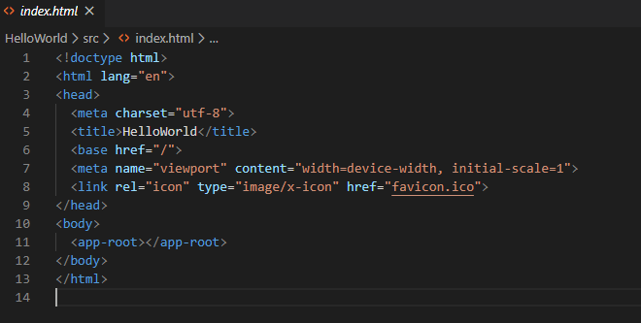
Editando nossa página inicial
Localize o arquivo ‘src/index.html’ e abra-o.
Esta será nossa página principal, onde editamos o cabeçalho e corpo de nossa aplicação abra-o.

Slide 11
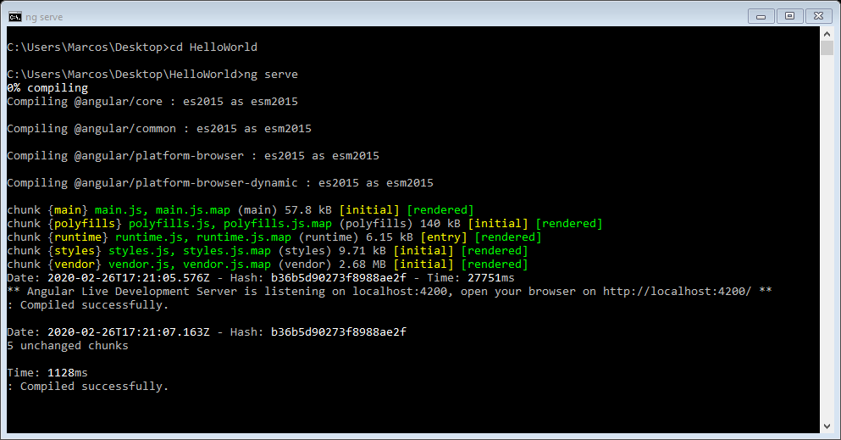
Abrindo o modo de Desenvolvimento
Durante o desenvolvimento do projeto, o Angular disponibiliza um método de visualização em tempo real do projeto através do CLI.
Acesse o diretório do projeto e digite o seguinte comando:
NG SERVE
Logo após abra seu navegador e entre em:
localhost:4200/
Obs.: Para encerrar o modo desenvolvimento basta pressionar CTRL + C sobre o Shell ou apenas fechar a janela

Slide 12
FIM!
Chegando até aqui aprendemos como:
Instalar o Angular
Criar um novo projeto
Conhecer a estrutura do projeto
Abrir a aplicação em tempo real

